Slide 1









일본의 정치와 경제
천황제
21X027X8 권X휘

Slide 2
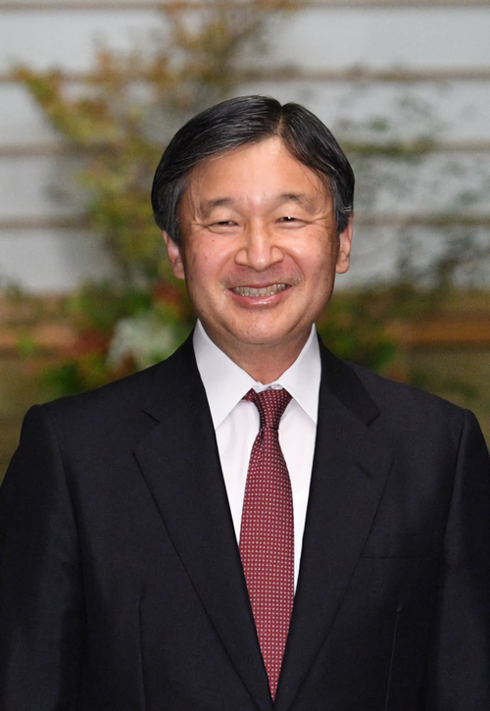
현재 일본의 천황
令れい和わ
令れい和わ
令れい和わ
令れい和わ
이름 : 나루히토 덴노
출생 : 1960년 2월 23일(60세)
재위 : 2019년 5월 1일 ~
연호 : 레이와 令和(れいわ)

Slide 3
제국헌법의 천황
-통치권을 총괄하는 국가원수이다.
-군대의 통수권자이다.
-제국 의회가 입법권을 행사했어도 거부할 수 있다.
-국무대신이 보좌한다.
-사법권은 법률에 따라 재판소가 수행한다.

Slide 4
천황에 대한 일본 법제국의 견해
-입헌군주제 국가인 것은 분명하지만 메이지 헌법처럼 통치권을 천황에게서 받는 형태는 아니다. (1973년 참의원 내각위원회)
-일본국 헌법 제1조의 규정대로 천황은 일본과 일본국민의 상징이며 비정치적인 지위에 있다. 주권은 국민에게 있다.(1975년 중의원 내각위원회)
-천황은 원수가 아니다. 일본국 헌법 제7조에서 외국 대사나 공사를 맞이하는 것은 의례적인 것이다. 대사 · 특명전권공사등에게 신임장을 주는 것은 내각의 권한이며 천황은 이를 승인하는 것이다. 따라서 외교관계에서 천황이 국가를 대표한다고 보긴 어렵다. (1988년 참의원 내각위원회)

Slide 5
천황제에 대한 여론 조사
1946년 마이니치 신문 조간에 실린 여론 조사 에서는 상징천황제 지지가 85%였다.
1990년 상징천황제 유지를 선택한 사람은 73%였다. 2000년에는 80% 2002년에는 86%였다.
NHK의 2009년 조사에서는 82%가 상징천황제 유지, 8%가 폐지, 6%가 정치적 권한 부여였다.

Slide 6
천황 칭호의 역사
-역사적으로는 일본 전통 종교 신토의 주신인 태양의 여신, 아마테라스 오미카미를 숭배하는 교파의 대표였던 사람을 부르는 명칭이다.
-메이지 유신 이후에는 국가신토의 사실상 교주이자 일본 제국의 대원수로 추대되기도 했다.
-패전 이후 새롭게 시행된 현 일본국 헌법에서는 일본국의 상징이자 일본과 일본 국민 통합의 상징으로 정의하고 있다.
-과거 일본에서는 천황 외에도 황제, 천자, 미카도(帝みかど) 등의 칭호가 통용됐으나 현재는 '천황(天皇)'으로 공식적인 명칭이 통일된 상태이다.

Slide 7
천황 칭호의 역사(해외)
-일본어 발음은 天皇(천황)의 한자 음독인 てんのう(Tennō). 영어로는 흔히 Emperor of Japan으로 옮긴다.
-영미권 말고도 다른 국가에서도 황제 칭호를 붙이는데 특히 태국에서는 자국 국왕은 그냥 라자(국왕)라고 부르면서도 일본 천황에 대해서는 마하라자(황제)라고 칭한다.
-대한제국, 독일제국, 제정 러시아, 프랑스 제국, 중화제국 등 다른 황제국의 황제들이 모두 역사를 거치며 사라져버린 오늘날 지구상에서 유일하게 황제(Emperor)로 불리는 군주이다.

Slide 8
천황 칭호의 역사(어원)
-천황이라는 명칭은 건국 초기에는 사용되지 않았다.
-고대 일본의 지배자들의 명칭은 오키미(大王, 大君) 등을 거쳐서 마지막으로 스메라미코토라는 명칭을 사용했다.
-스메라미코토의 의미를 한자를 빌려 표기한 것이 천황(天皇)이다.
-천황이라고 읽기 시작한 것은 무로마치 막부 시대 황실이 권력 투쟁에서 완전히 밀려나면서 스메라미코토의 의미가 잊혀져간 시기였던 것으로 보인다.

Slide 9
천황 관련 신화
'군주를 신격화하려는' 특성으로 인해서 천황은 일본 신화의 태양의 여신, 아마테라스 오미카미 신의 자손으로 설정되어 있다.
아마테라스의 손자인 아마츠히코히코호노니니기노미코토(天津彦彦火瓊瓊杵尊, 이하 니니기)가 야마토의 오쿠니누시를 몰아냈고 그 후 니니기의 자손인 진무 덴노가 야마토를 통일했다고 한다.
일본신화에 따르면 '세계 유일의 황제'이자 신의 혈통을 이어받은 ＇아라히토가미(현인신)＇이며 일본의 역사 기록에 따르면 천황의 혈통이 초대 진무 덴노 이후로 한번도 끊어졌던 적이 없었기 때문에 '만세일계의 수호신’으로도 불린다.

Slide 10
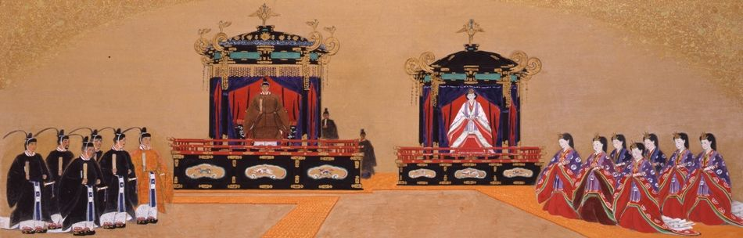

Slide 11
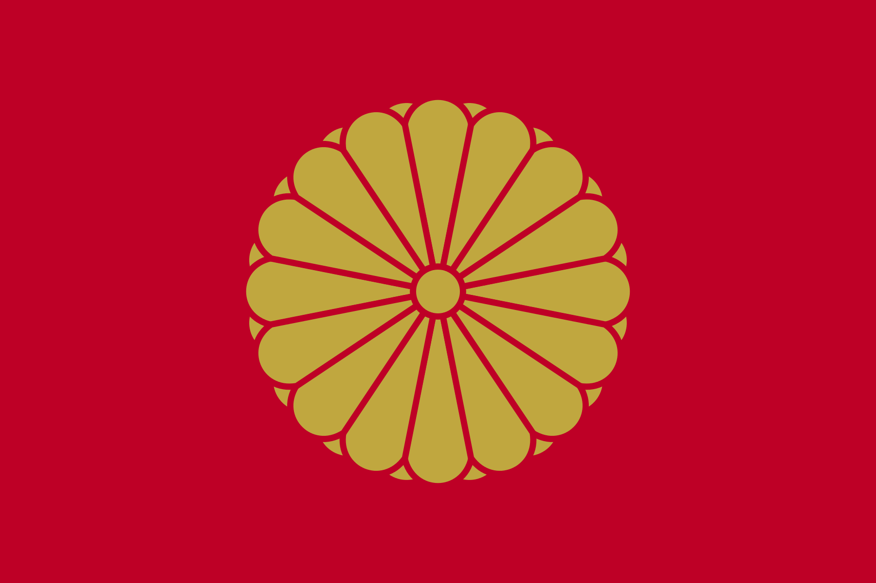
현대의 천황제
금빛 국화 문양을 띠고 있는 일본황실의 인장

Slide 12
현대의 천황제
-1889년 공포된 대일본 제국 헌법은 천황을 통치권의 체현자로 정하고 통치권이 헌법 조항에 근거해 행사되어야 함을 규정했다. 즉 입헌주의의 군주제 국가가 성립되었다.
-1930년대에는 권력기구의 하나인 군부가 정치적으로 비대해졌으나 1945년 패전으로 천황제 권력기구 대부분은 해체되었다.
-1947년의 일본국 헌법에서는 천황의 권능은 부정되었고 국민주권 아래의 상징 천황제가 형성되었다.

Slide 13
천황의 나라, 일본
https://www.youtube.com/watch?v=R_VnC1rxFsI 1부
https://www.youtube.com/watch?v=HLiBp2s45K4 2부
https://www.youtube.com/watch?v=RpOl3kawvqo 3부
https://www.youtube.com/watch?v=_MaxoIy8GPA 4부
https://www.youtube.com/watch?v=DAcSTBtUp_Q 5부
천황을 조사하며 봤던 다큐멘터리.

